Slide 1

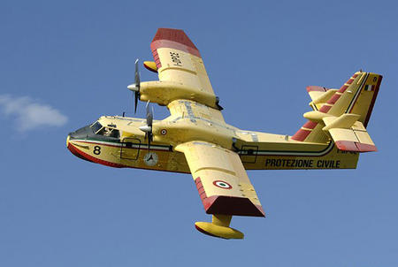
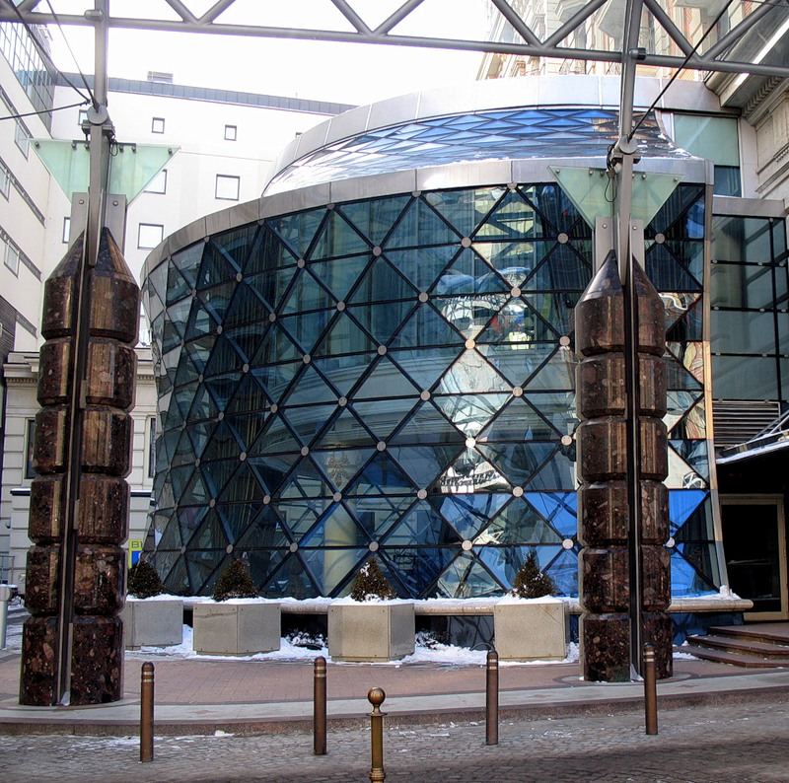
АЛЮМИНИЙ
Учитель химии
Дзенис А.В.,
Москва
2013 г.

Slide 2
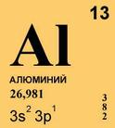
«Здание, … громадное здание... Какая легкая архитектура …! Из чего эти двери и рамы окон? Что это такое? серебро? платина? Да и мебель почти вся такая же…Эта металлическая мебель легче нашей ореховой. Но что ж это за металл?... Рано или поздно, алюминий заменит собою дерево, может быть, и камень…Везде алюминий и алюминий…»
Н.Г.Чернышевский
«Что делать?»
Notes:
Почти 150 лет назад в своем романе Н.Г.Чернышевский предсказал алюминию великое будущее. И он оказался прав: элемент № 13 – основа многих современных конструкционных материалов.

Slide 3
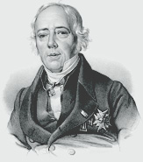
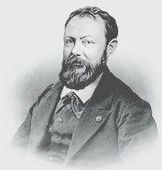
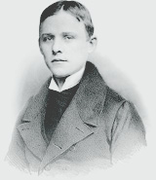
Немного истории…
.
1825 год. Ханс-Кристиан Эрстед, нагревая хлорид алюминия с амальгамой калия, выделил металлический алюминий
Конец 19-го века . Чарльз Холл
и Поль Эру разработали дешевый способ производства алюминия электролизом расплавленного в криолите оксида алюминия.
1911 год . Альфред Вильм открыл «дюралюминий» (прочный сплав алюминия с медью, магнием и марганцем) , а в 1919 году из него был сделан первый самолет.
С тех пор началось массовое производство алюминия.
Notes:
Почему же алюминий за столь короткий срок с момента его открытия стал одним из важнейших металлов?
В чем особенность этого металла? Чтобы ответить на этот вопрос, обратимся к характеристике элемента № 13 и свойствам образуемого им простого вещества…

Slide 4
Химический элемент алюминий
Задание 1: охарактеризуйте положение алюминия в периодической системе и строение его атома по плану:
    I. Положение элемента в Периодической системе
            а) порядковый номер, Аr;
          б) номер периода;
          в) номер группы, подгруппа.
  II. Состав атома
  а) Z ядра, общее число электронов
  б) состав ядра атома
  III. Строение атома элемента
  а) схема строения атома
  б) электронная конфигурация атома; валентные
  электроны,
  в) R атома (сравнение с соседями по периоду и
  главной подгруппе)
Notes:
Вспомните: а) каков физический смысл порядкового номера элемента, номера периода, номера группы?
б) как меняется радиус атомов элементов в периоде и в главной подгруппе?

Slide 5
Проверьте себя:
Задание 1: характеристика элемента алюминия по
положению в периодической системе:
    I. Положение элемента в Периодической системе
            а) порядковый номер =13; Аr(Al)= 27
          б) период: 3
          в) группа III, подгруппа главная
  II. Состав атома
  а) Заряд ядра атома = + 13,
  общее число электронов в атоме = 13;
  б) состав ядра атома: 13 протонов, 14 нейтронов
  III. Строение атома элемента
  а) схема строения атома : 2, 8, 3
  б) электронная конфигурация атома: 1s²2s²2p⁶3s²3p¹
  в) R атома (Mg) > R атома (Al) > R атома (Si)
  R атома (B) < R атома (Al) < R атома (Ga)

Slide 6
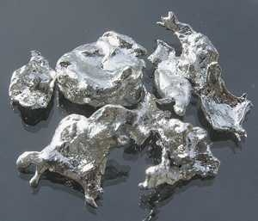
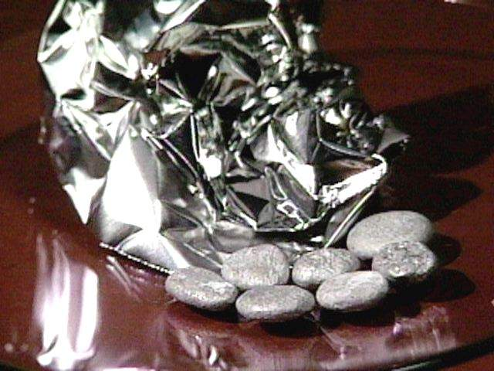
Физические свойства алюминия
Задание 2: пользуясь учебником или
другой справочной
литературой, выпишите (в столбик)
важнейшие физические свойства
простого вещества алюминия.
Подумайте, как применяются эти
свойства алюминия?
Внешний вид алюминия
Задание 3: рядом с записанными
свойствами укажите, как
они могут быть использованы.

Slide 7
Проверьте себя:
Задание 2:
Задание 3:
Физические свойства
алюминия:
Применение:
- легкий создание сплавов для судостроения
и авиастроения, строительство
- высокая электропроводность электротехника,
- очень пластичный фольга и проволока
- высокая теплопроводность, изготовление посуды
- его поверхность прекрасно изготовление
отражает свет зеркал
- серебристо-белый металл,
- температура плавления 660°C,

Slide 8
Химические свойства алюминия
Алюминий — достаточно активный металл, но на воздухе
мгновенно покрывается плотной пленкой оксида . Благодаря этому алюминий практически не подвержен коррозии .
1) Алюминий реагирует с простыми веществами:
а) с кислородом,
б) с галогенами,
в) с серой (при нагревании),
г) с углеродом (при нагревании).
Задание 4: напишите уравнения реакций алюминия с серой,
с бромом, с углеродом, горения алюминия, укажите
окислитель и восстановитель.

Slide 9









Проверьте себя:
Задание 4:
a) 2 + 3 =
_{ВОССТАНОВИТЕЛЬ ОКИСЛИТЕЛЬ}
б) 4 + 3 =
_{ВОССТАНОВИТЕЛЬ ОКИСЛИТЕЛЬ}
в)
4
+ 3
= 2
_{ВОССТАНОВИТЕЛЬ ОКИСЛИТЕЛЬ}
г)
2
+ 3
= 2
_{ВОССТАНОВИТЕЛЬ ОКИСЛИТЕЛЬ}

Slide 10
2) Алюминий взаимодействует со сложными веществами:
А) с водой (после удаления защитной пленки, например, амальгамированием или действием раствора щелочи):
Al + H₂O → Al(OH)₃ + H₂
Б) со щелочами:
Al + NaOH + H₂O → Na[Al(OH)₄] + H₂
_{Тетрагидроксоалюминат}
_{натрия}
В) с некоторыми оксидами металлов:
Сr₂O₃ + Al → Al₂O₃ + Cr
Задание 5: расставьте коэффициенты в приведенных
выше схемах реакций

Slide 11
Проверьте себя:
Задание 5:
2) Алюминий взаимодействует со сложными веществами:
А) с водой (после удаления защитной пленки, например, амальгамированием или действием раствора щелочи):
2 Al + 6 H₂O → 2 Al(OH)₃ + 3 H₂
Б) со щелочами:
2 Al + 2 NaOH + 6 H₂O → 2 Na[Al(OH)₄] + 3 H₂
_{Тетрагидроксоалюминат}
_{натрия}
В) с некоторыми оксидами металлов:
Сr₂O₃ + 2 Al → Al₂O₃ + 2 Cr

Slide 12
Г) Взаимодействие с кислотами:
а) Алюминий реагирует с соляной и разбавленной серной
кислотами
Задание 6: напишите молекулярное, полное и краткое
ионные уравнения реакций взаимодействия
алюминия с соляной кислотой.
б) В концентрированной азотной кислоте алюминий
пассивируется
Д) Отношение алюминия к растворам солей:
Задание 7: напишите молекулярные, полные и краткие
ионные уравнения возможных реакций
а) Al + Na₂SO₄ → ….
б) Al + Hg(NO₃)₂ → …
Notes:
Вспомните: а) какие вещества образуются при взаимодействии металлов с
растворами кислот?
б) общее правило взаимодействия металлов с растворами солей.

Slide 13


Проверьте себя:
Задание 6:
2 Аl + 6 HCl → 2 AlCl₃ + 3 H₂↑
2 Al⁰ + 6 H⁺ + 6 Cl¯ → 2 Al³⁺ + 6 Cl¯ + 3 ↑
2 Al⁰ + 6 H⁺ → 2 Al³⁺ + 3 ↑
Задание 7:
а) Al + Na₂SO₄ → реакция невозможна
б) 2 Al + 3 Hg(NO₃)₂ → 2 Al(NO₃)₃ + 3 Hg
2 Al⁰ + 3 Hg⁺² + 6 → 2 Al⁺³ + 6 + 3 Hg⁰
2 Al⁰ + 3 Hg⁺² → 2 Al⁺³ + 3 Hg⁰

Slide 14
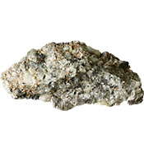
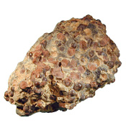
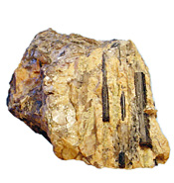
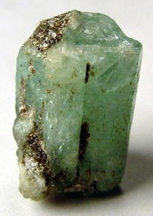
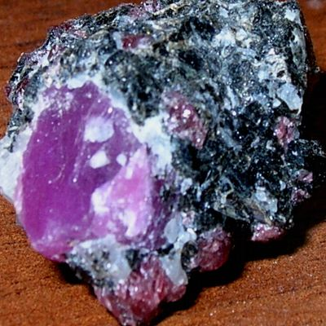
Нахождение в природе
По распространённости в природе алюминий занимает 1-е место среди металлов.
В связи с высокой химической активностью встречается в виде соединений
Нефелин KNa₃[AlSiO₄]₄
Боксит (Al₂O₃ • H₂O
с примесями)
Ортоклаз (полевой шпат)
K₂O • Al₂O₃ • 6SiO₂
Берилл
(3ВеО • Al₂О₃ • 6SiO₂
Корунд ( Al₂O₃ )

Slide 15
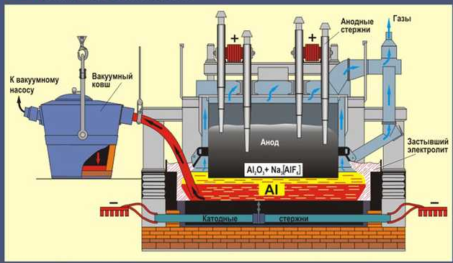
Получение алюминия
В промышленности алюминий получают электролизом раствора чистого Аl₂О₃ в расплавленном криолите Na₃AlF₆ при 960°С.
Суммарное уравнение: 2 Al₂O₃ ^{электролиз} 4 Al _{(катод)} + 3 О₂↑ _{(анод)}
Notes:
Графитовые блоки в основании ванны служат катодом, а анодом - угольные стержни.
При прохождении тока на катоде выделяется расплавленный алюминий, а на аноде — кислород, образующий с угольным анодом CO и CO₂.

Slide 16
Применение алюминия
в производстве зеркал оптических телескопов
в электротехнике
для термической сварки
для производства сплавов (дюралюмин, силумин) в самолёто- и автомобилестроении
в строительной промышленности
для получения редких металлов в свободном виде
для изготовления контейнеров, фольги
для алитирования чугунных и стальных изделий с целью повышения их коррозионной стойкости

Slide 17
Применение сплавов алюминия
транспорт
в быту
Нефтехимическая промышленность
строительство
Легкие, прочные и коррозионностойкие сплавы алюминия находят разнообразное применение

Slide 18
Сплавы алюминия и транспорт
Автотранспорт
Железнодорожный
Судостроение
Авиация
Notes:
Автотранспорт – бамперы, радиаторы охлаждения, каркас и обшивка кузова автомобиля.
Железнодорожный - изготовление кузовов и рам вагонов.
Судостроение – корпусы судов, судовое оборудование (снижение массы судна – повышение его грузопеодъемности, улучшение маневренности и скорости).
Авиация - фюзеляж, крыло, киль.

Slide 19
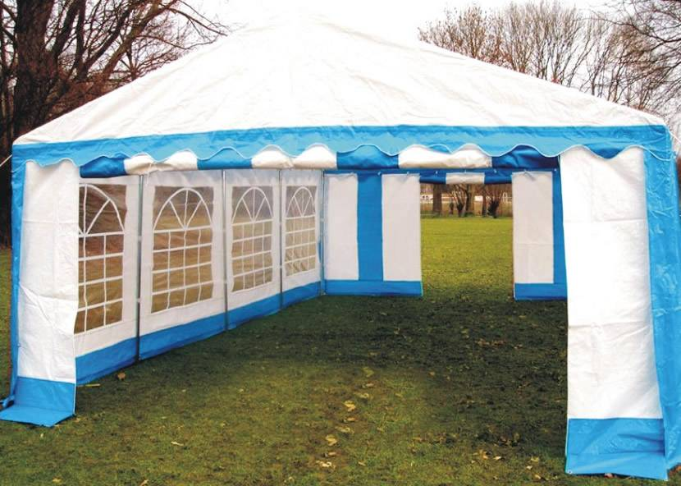
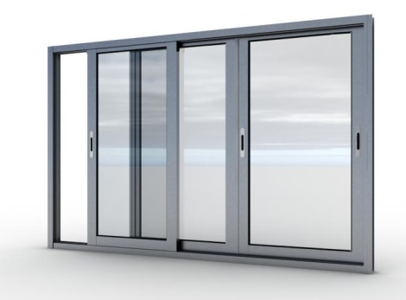
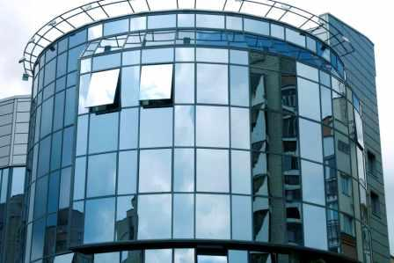
Сплавы алюминия и строительство
Внедрение алюминиевых сплавов в строительство:
- уменьшает металлоемкость;
- повышает долговечность и надежность конструкций при эксплуатации в
экстремальных условиях.
Оконные
рамы
Фасады высотных зданий
Каркасы торговых павильонов

Slide 20
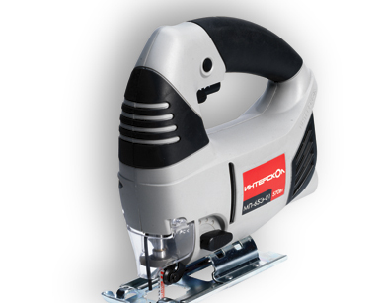
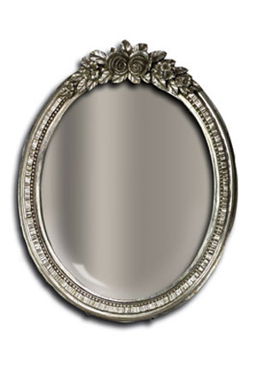
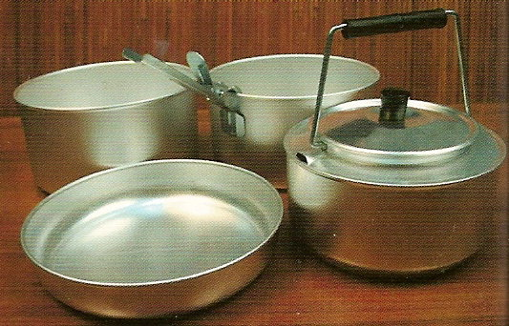
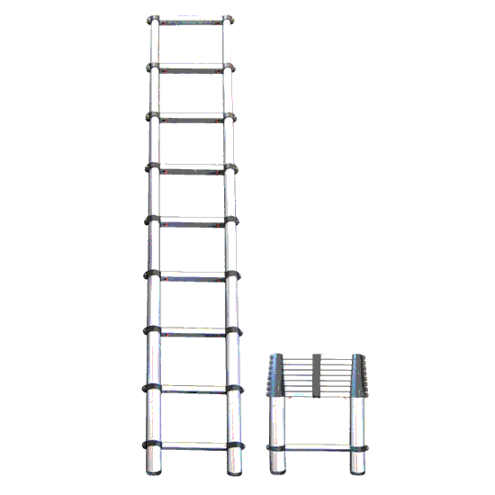
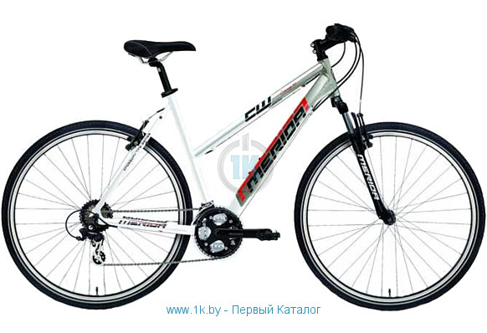
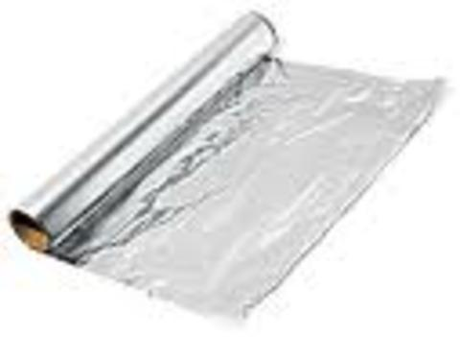
Алюминий и его сплавы в быту
Notes:
Из сплавов алюминия сделаны:
А) корпус редуктора; Б) лестница; В) посуда; Г) пищевая фольга; Д) рама велосипеда

Slide 21
Интересные факты
При сгорании алюминия в кислороде и фторе выделяется много тепла. Поэтому его используют как присадку к ракетному топливу.
Алюминий и «умная» ткань. Если на окне висят занавески, выполненные из ткани, покрытой тонким слоем алюминия, они будут отражать тепловые лучи в жаркие дни, но пропустят свет. Поэтому в комнате будет прохладно и светло. Зимой занавески можно перевернуть металлической стороной в комнату, что позволит вернуть тепло в помещение.
Упаковка из алюминия защищает от света, влаги, бактерий и неприятных запахов, сохраняет вкус и удобна в транспортировке
На основе алюминия производят наиболее эффективные антациды. Гидроксид алюминия, хорошо нейтрализующий кислоту, нужен для лечения язвенных болезней, диспепсии, раздражения желудка.
1кг алюминия в автомобиле экономит более 10 л бензина на каждые 2 тысячи километров

Slide 22
И в заключение …
Постепенно из редкой диковинки, некогда ценившейся наравне с драгоценными металлами, алюминий превратился в незаменимый материал строителей, архитекторов, конструкторов, дизайнеров, позволив осуществить многие мечты и замыслы.

Slide 23
Источники информации
http://www.akfaaluminium.com/fakti_alum.html
http://www.xumuk.ru/encyklopedia/176.html
http://www.aluminiumleader.com/
http://www.catalogmineralov.ru/mineral/52.html
http://www.catalogmineralov.ru/mineral/19.html
http://www.aluminiumleader.com/around/transport/
http://webelements.narod.ru/elements/Al.htm
http://files.school-collection.edu.ru/dlrstore/07badc10-f4db-e6f2-35a2-a246771b3834/index.htm
http://files.school-collection.edu.ru/dlrstore/09d13ff7-a289-4962-c5f8-3aa8ab34c231/index.htm
http://files.school-collection.edu.ru/dlrstore/0aba7819-4185-11db-b0de-0800200c9a66/01.JPG

